Slide 1
Американский художник Дональд Золан (Donald Zolan)
Изображения детей художниками
на картинах вызывают у людей огромную бурю эмоций….
Воспитатель МБДОУ «ДДС №21»
Трапезникова Г.А.

Slide 2
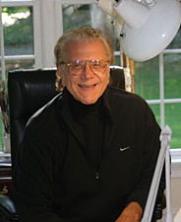
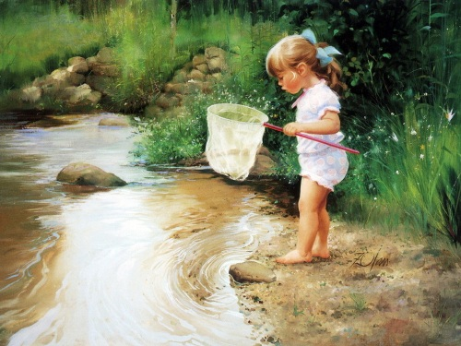
Американского художника Дональда Золана
(Donald Zolan) можно назвать одним из самых добрых, позитивных и чувственных современных живописцев.

Slide 3
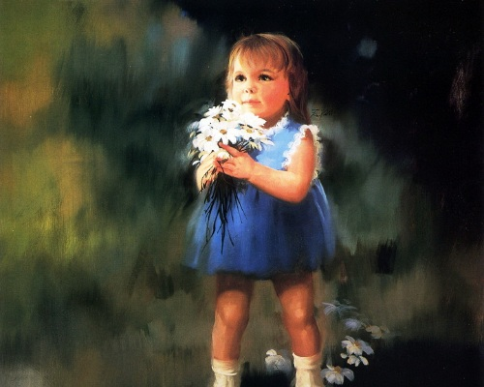
Его рисунки наполнены любовью
и светом.

Slide 4
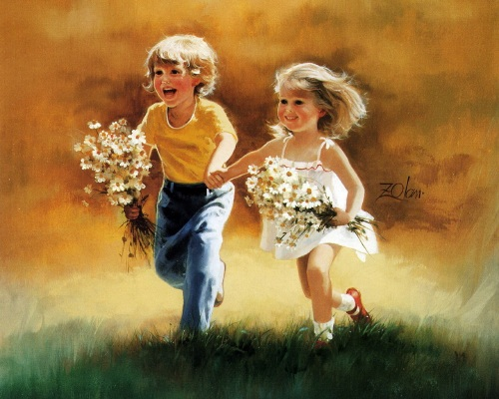
Радость и любовь, мгновения счастья истинного и невинного, эпизоды беззаботного детства отражены на картинах Дональда Золана

Slide 5
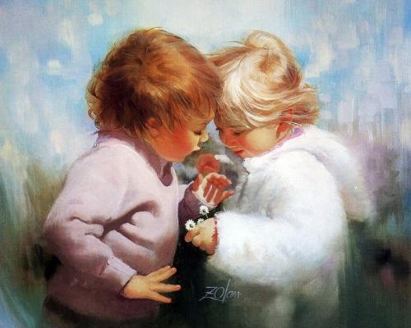

Slide 6
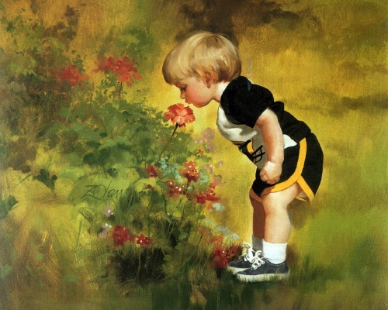
Он часто использует свет в своих картинах, потому что у маленьких детей все эмоции светлые и чистые. Радость, надежда, вера - основные чувства его работ

Slide 7
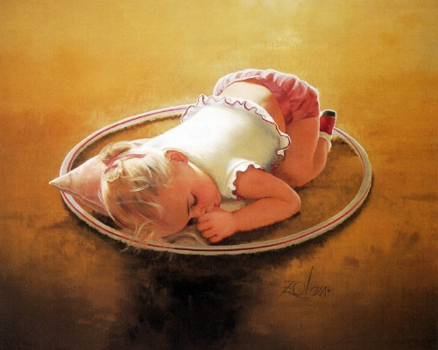

Slide 8
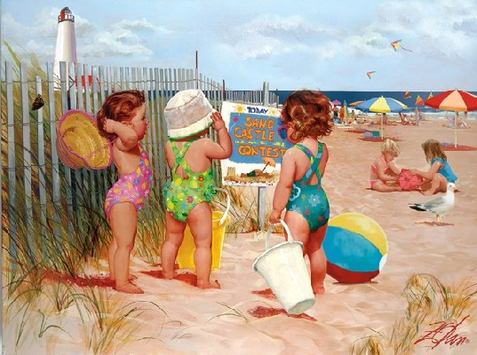
Те, у кого есть дети, прекрасно знают, как сложно поймать маленького ребенка в удачный кадр. А уж о том, чтобы заставить «цветок жизни» позировать перед художником, об этом не может быть и речи! Но картины очень реалистичны, вплоть до летних сандаликов на ножках ребенка.

Slide 9
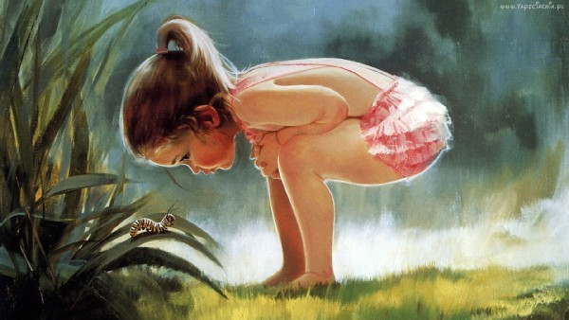
Кто живет в траве?
Какое удивительное создание!!!!!!!!

Slide 10
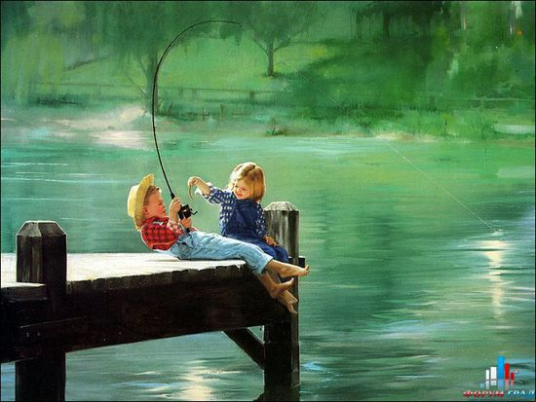
Художнику волшебным образом удается создавать умиротворяющие, полные спокойной радости картины, главными героями которых являются дети

Slide 11
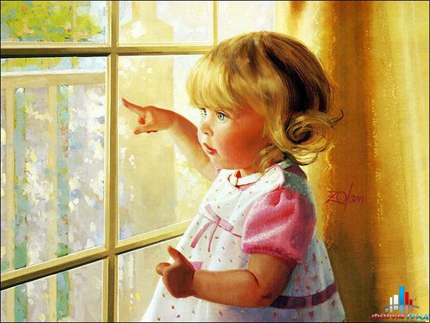
Дональд - художник в пятом поколении

Slide 12
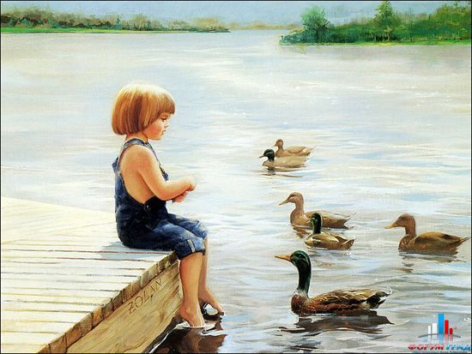
Родился художник в 1937 году.
Его родители продали мебель из столовой и превратили комнату в изостудию

Slide 13
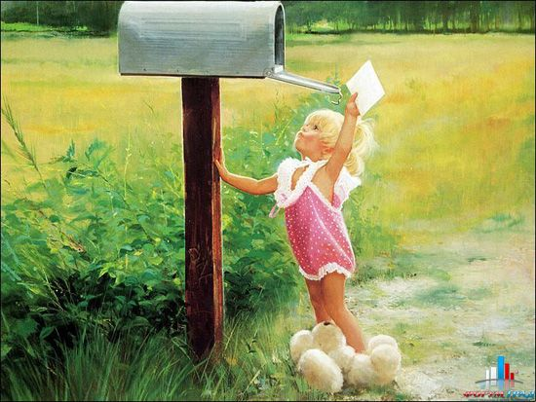
В 13 лет выиграл престижный Чикагский конкурс, где премией была стипендия одного из художественных вузов города.
С тех пор Дональд Золан не расстается с мольбертом и… детством

Slide 14
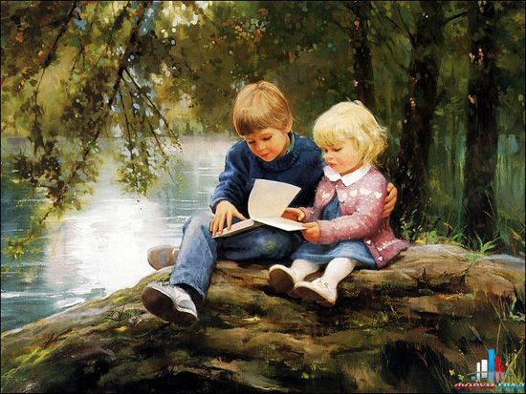

Slide 15
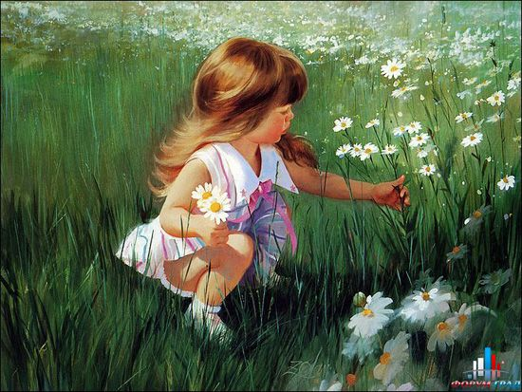
Поле ромашек.
Кто из вас не любовался такой красотой?

Slide 16
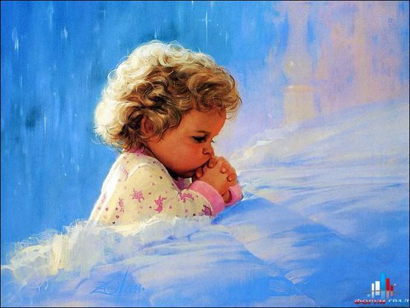
После окончания Американской академии изящных искусств в Чикаго работал иллюстратором. Открывает собственную галерею в Нантаке.

Slide 17
Его работы появились на коллекционных предметах: тарелках, куклах, фигурках.
А также на поздравительных открытках, альбомах, календарях и различных украшениях

Slide 18
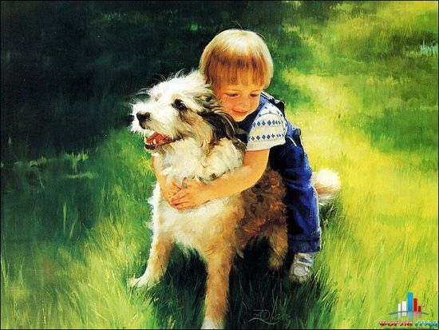

Slide 19
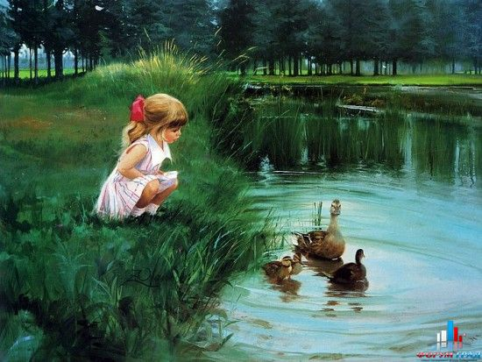

Slide 20
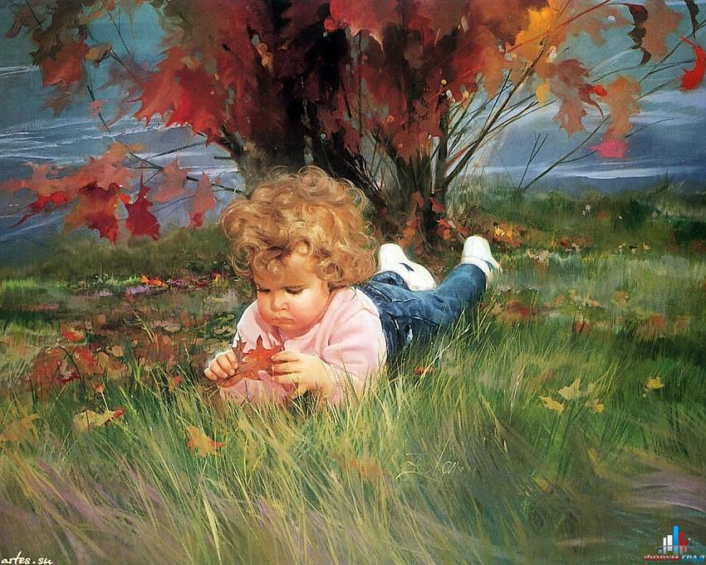
Самые любимые всеми произведения-картины с детьми, в которых он отражает свои детские впечатления о его счастливом детстве

Slide 21
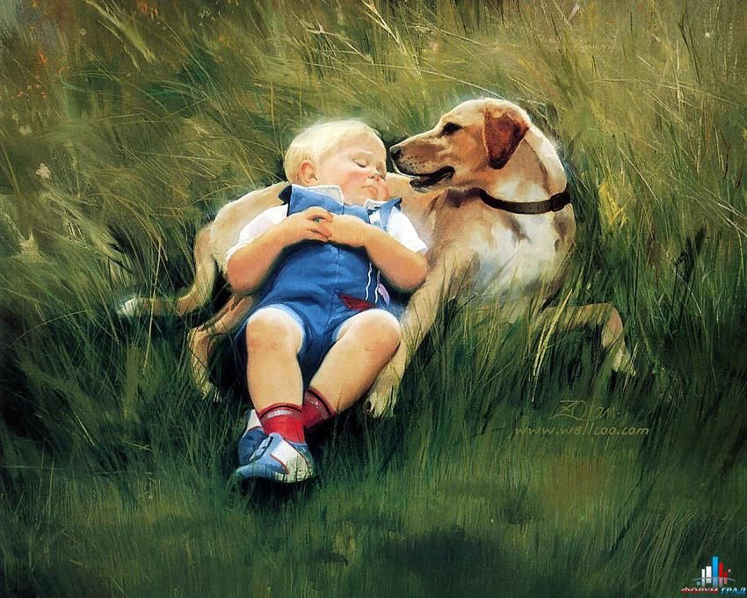
Творчество Золана разжигает ностальгию по тому времени, когда семейные ценности были превыше всего, и жизнь казалась такой простой

Slide 22
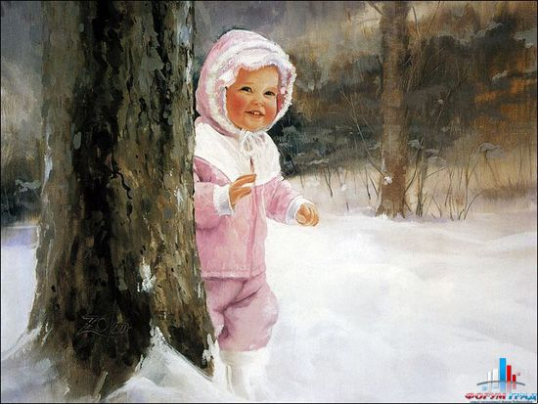
"Я люблю маленьких детей, как загораются их глаза, с волнением, как они пробуждаются к окружающему их миру. Это чудесное время жизни, заполненное удивлением.
Время, когда каждое новое открытие является магическим моментом".

Slide 23
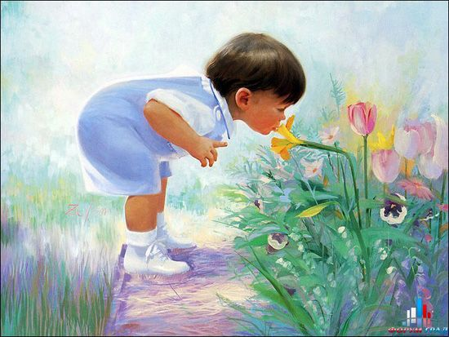

Slide 24
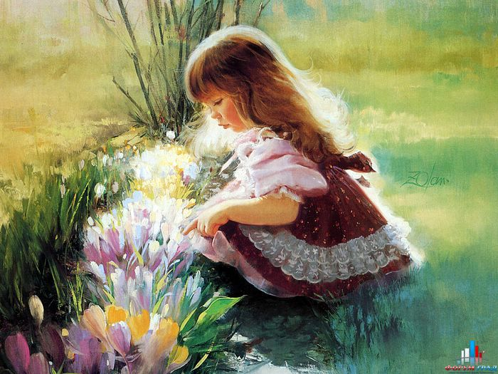

Slide 25
Картины Дональда Золана сегодня имеют лицензию в 30 международных компаниях по всему миру. В 2008 году он стал членом в престижном Нью-Йоркском Обществе иллюстраторов.
Скончался художник 20 июля 2009 года в Скоттсдейл, штат Аризона.
Дональда Золана будут любить и помнить вместе с его женой, Дженнифер Золан, которая была для него лучшим другом и спутницей по жизни в течении 25 лет.
У художника осталось двое детей от предыдущего брака.

